Slide 1
9. peatükk
^{SOOLINE}
^{VÕRDÕIGUSLIKKUS}

Slide 2
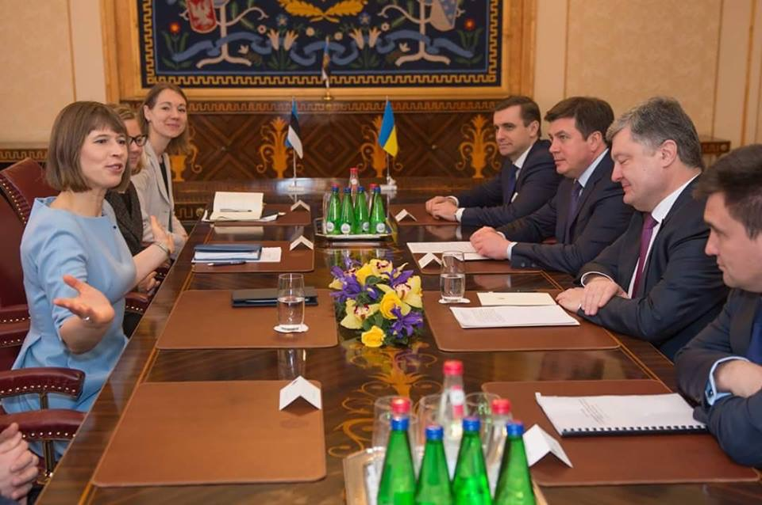
Eesti ja Ukraina delegatsiooni kohtumine

Slide 3
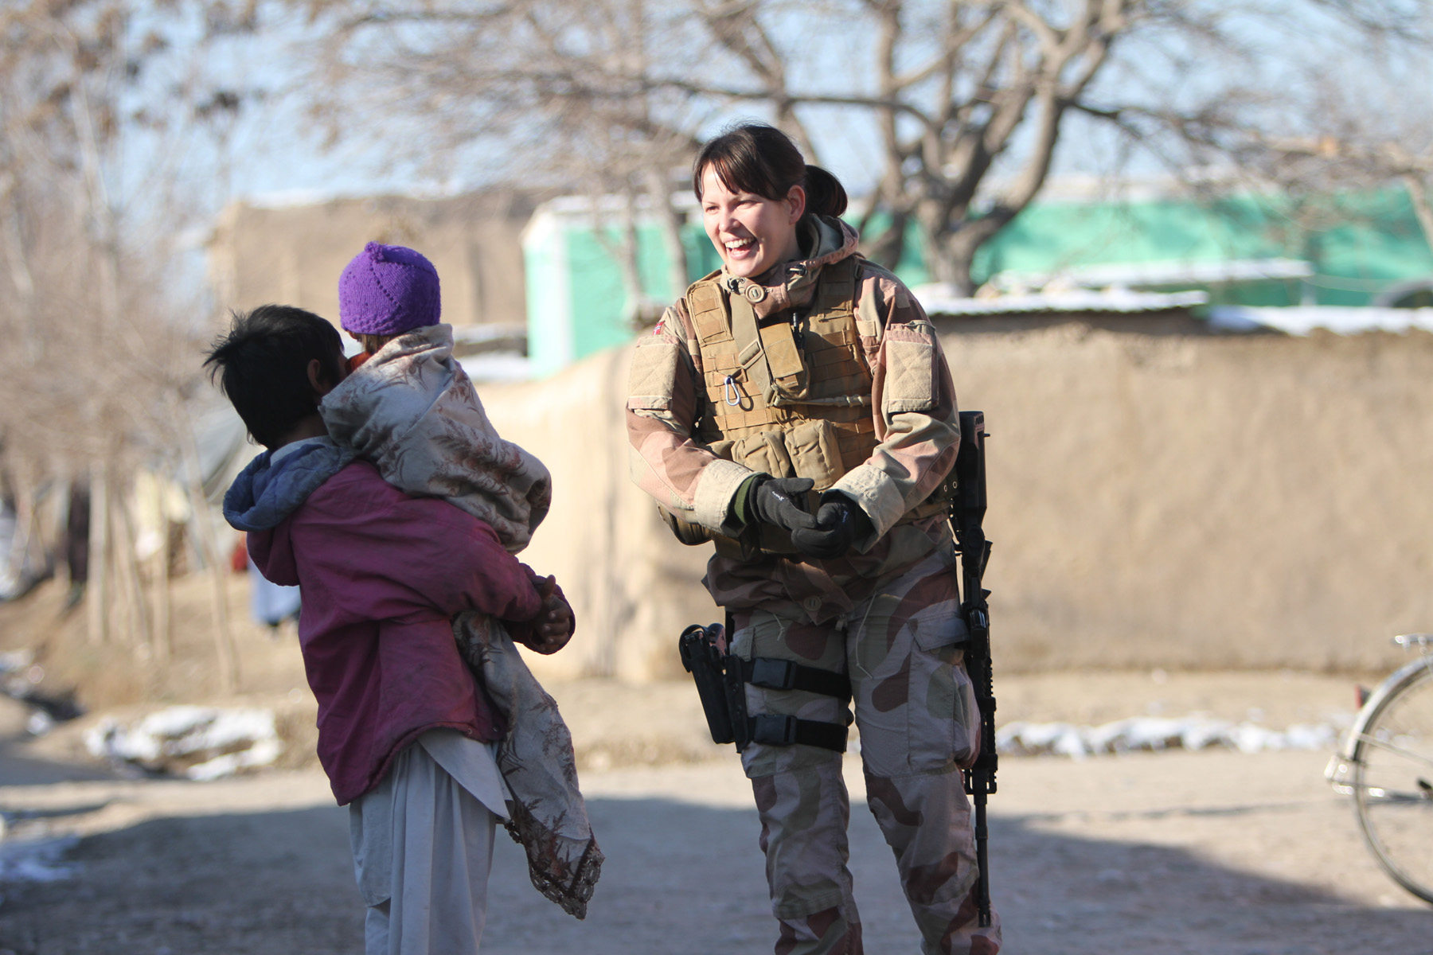
Ada Fuglset nõustab Norra sõjaväge soolistes küsimustes
Foto: Norwegian Military, litsents Creative Commons

Slide 4
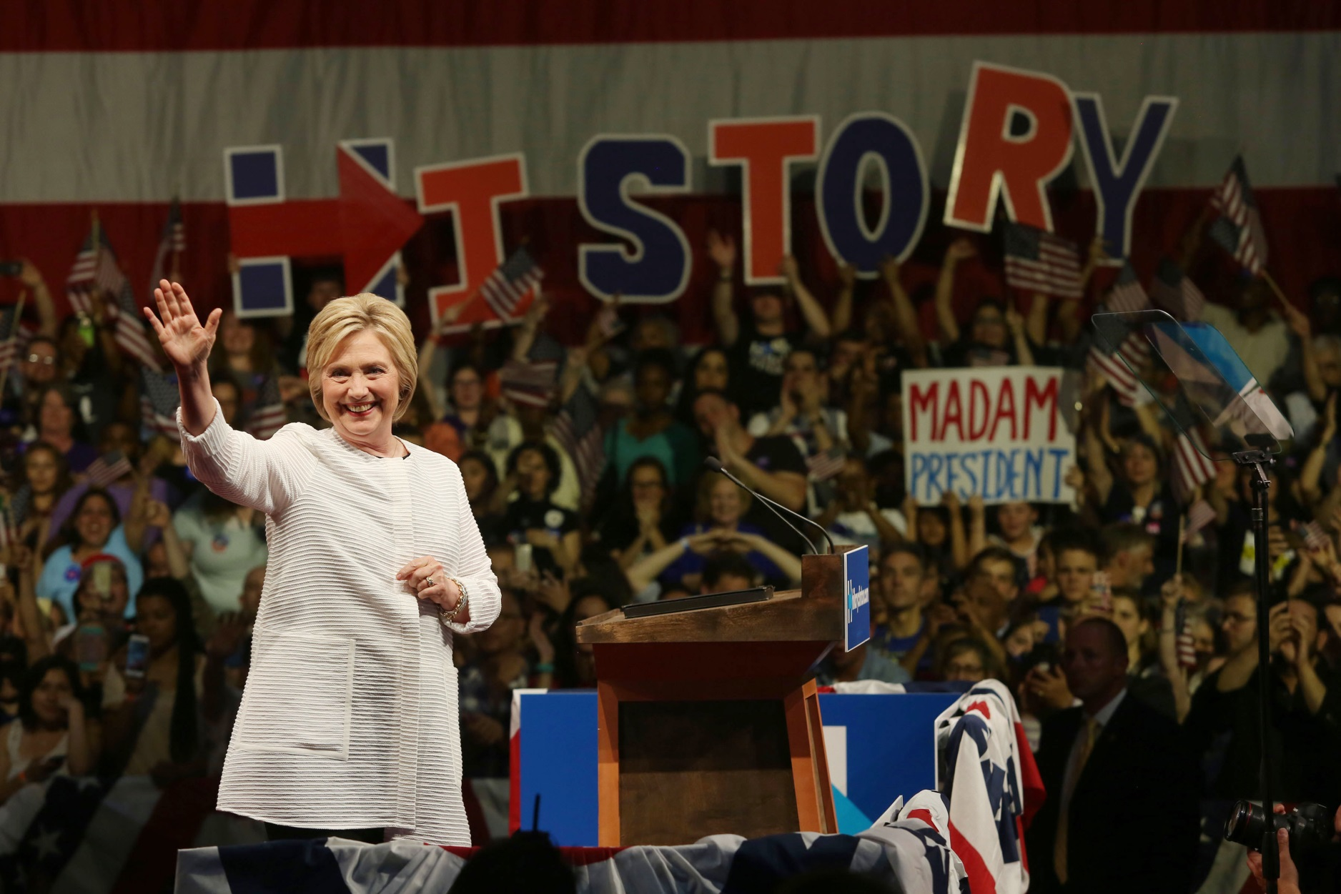
Hillary Clinton – näide edukast naispoliitikust
Foto: Krista Kennell / Shutterstock
Notes:
4

Slide 5
Kes tegeleb soolise võrdõiguslikkuse küsimustega?
Foto: thodonal88 / Shutterstock

Slide 6
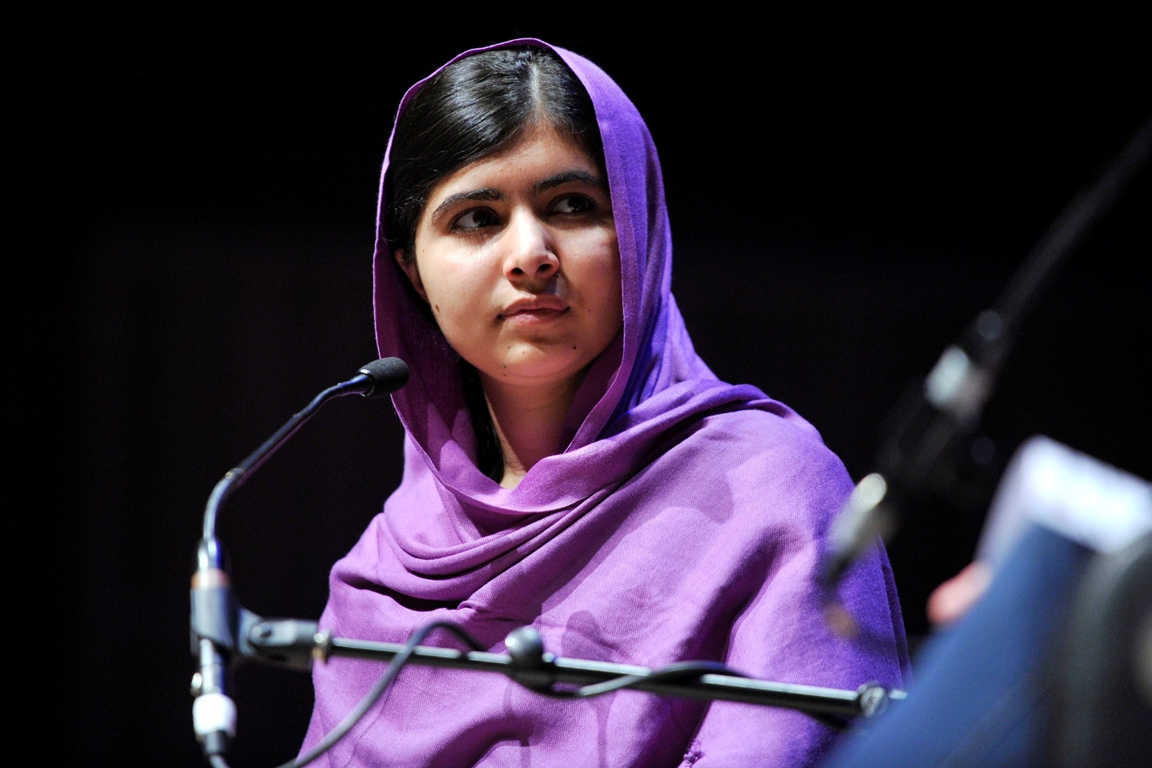
Malala Yousafzai
Pakistani naisõiguslane ja üleilmse naiste hariduse eest võitleja.
Foto: Southbank Centre, litsents Creative Commons

Slide 7
Koos tegutseda soolise võrdõiguslikkuse eest
Foto: Roman Samborskyi / Shutterstock

Slide 8
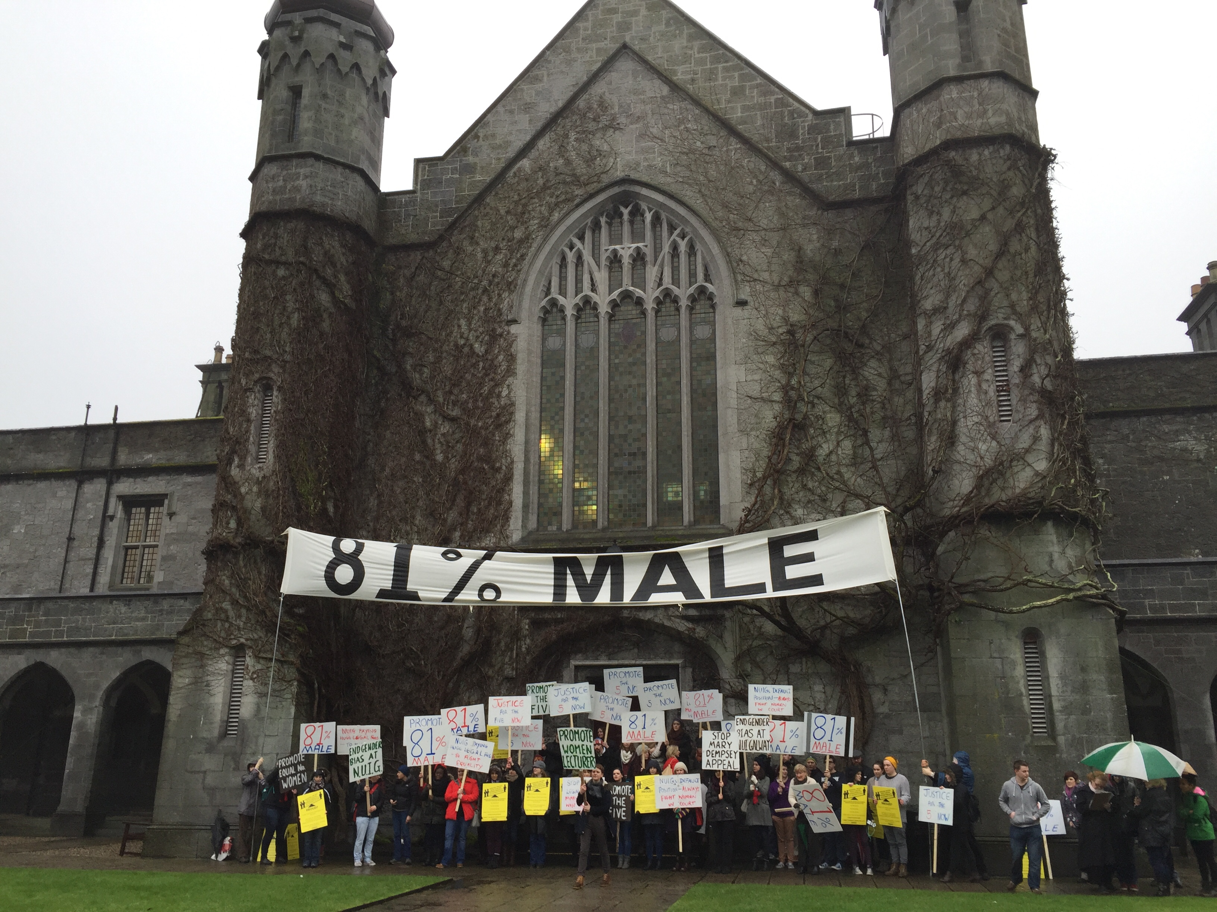
Selles Iiri ülikoolis koosneb töökollektiiv 81% ulatuses meestest.

Slide 9
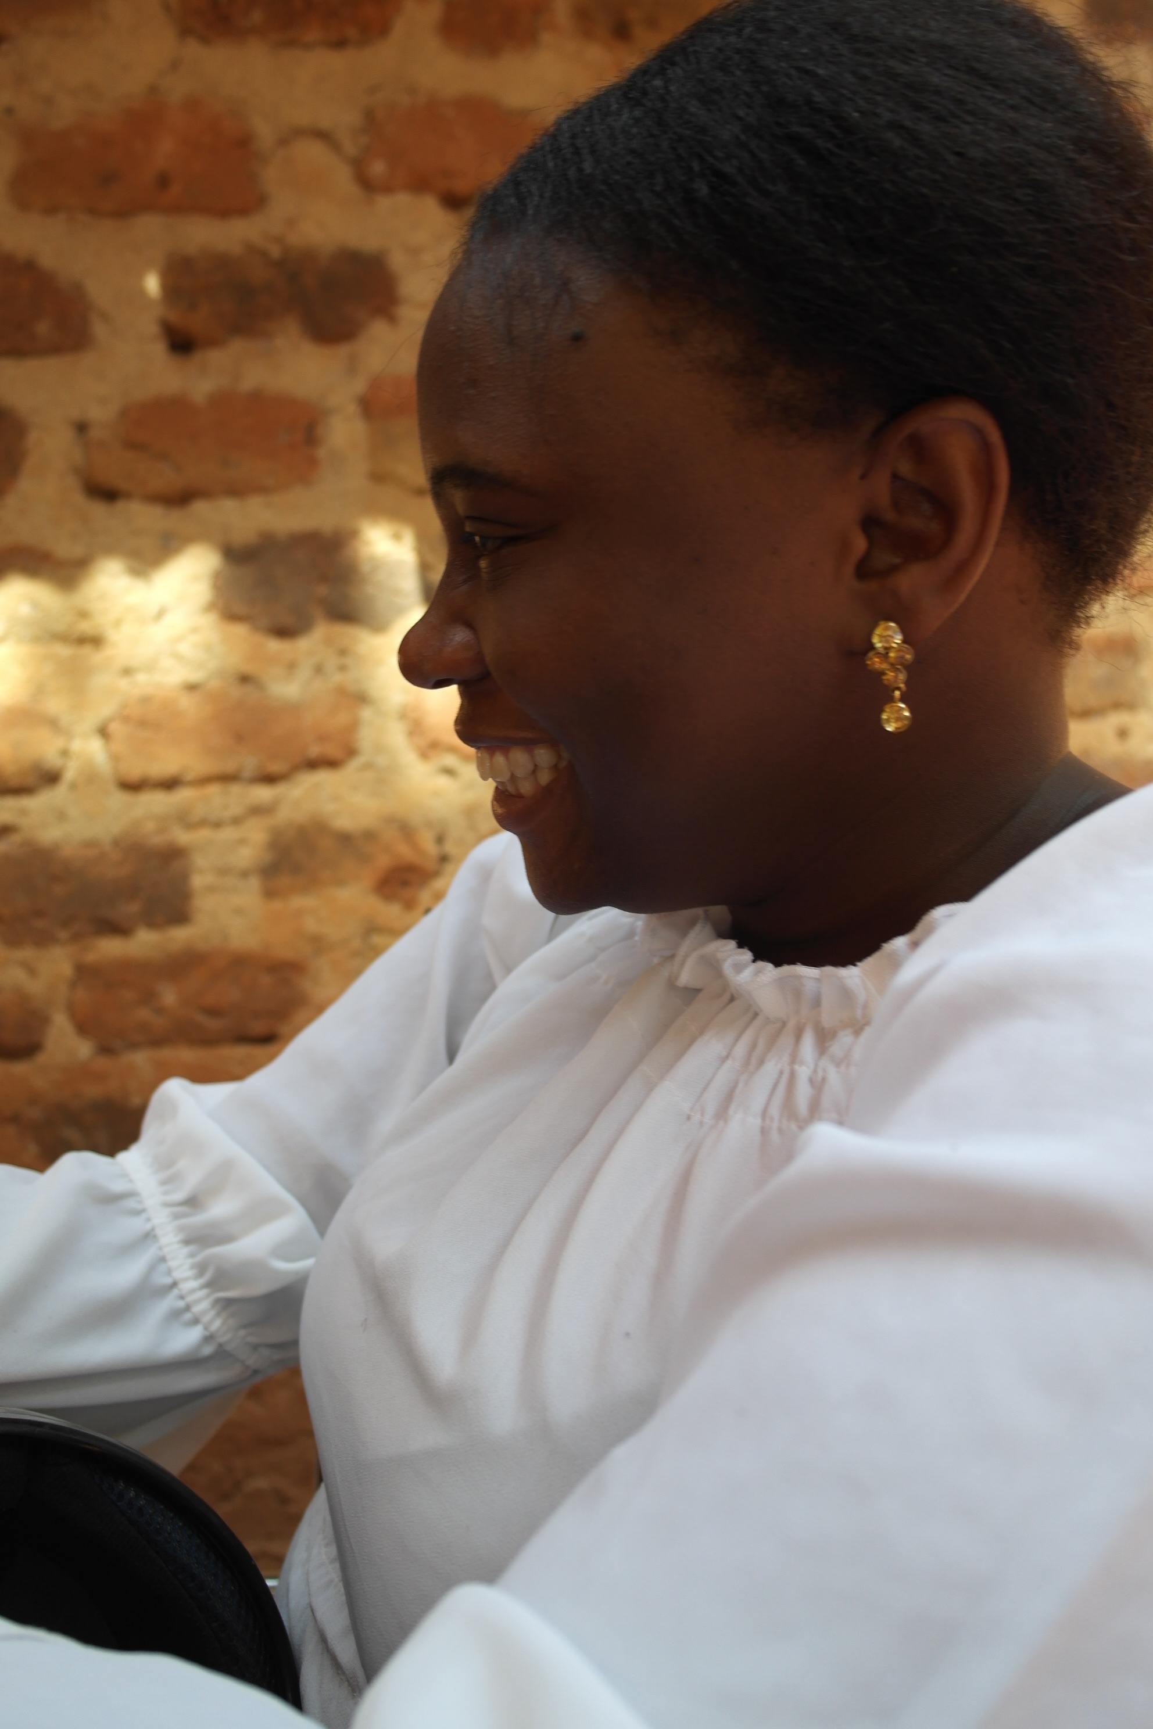
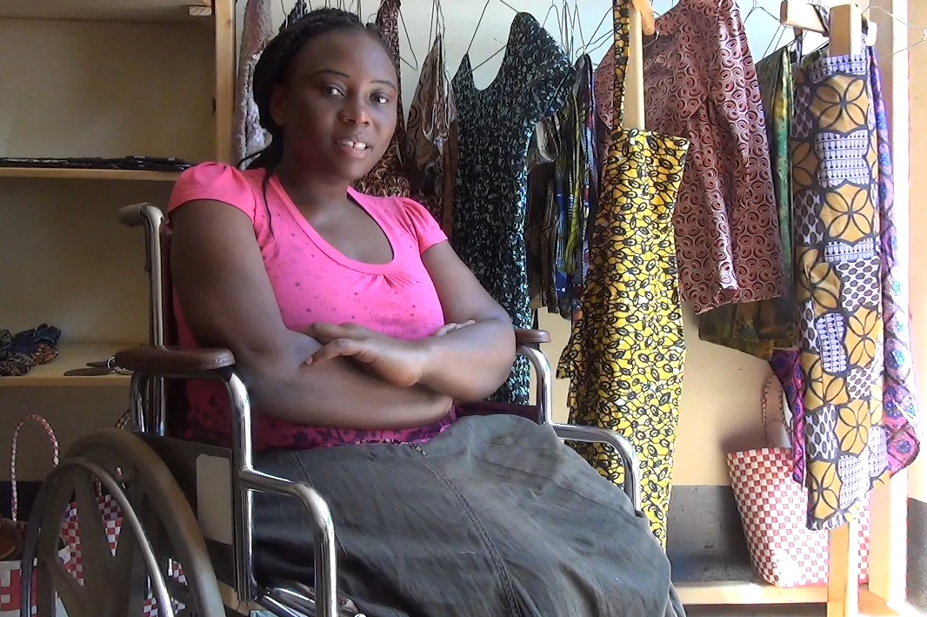
Kampala sotsiaalse ettevõtte looja Olivia Naava
Foto: MTÜ Mondo

